Slide 1

游晓黔制作
复变函数
理学院高等数学教研部
胡晓红

Slide 2
课程介绍
研究对象：复变函数（自变量为复数的函数）
主要任务：研究复变数之间的相互依赖关系，
具体地就是复数域上的微积分。
· 学习方法：复变函数中许多概念、理论、和方
法是实变函数在复数域内的推广和发展，它们之
间有许多相似之处，但又有不同之点，在学习中
要善于比较、区别、特别要注意复数域上特有的
那些性质与结果。

Slide 3
学习本课程要求
1. 颠覆传统观念（注意与高数中实变函数的区别）。
2. 注意思想方法，多利用定理解决问题。
3. 章节作业+次MOOC上单元测试+考勤（平时成绩）
4. 期末总成绩=平时成绩*0.3+期末成绩*0.7
附：《复变函数》西安交通大学https://www.icourse163.org/course/XJTU-1003164003

Slide 4
历史背景：复数是十六世纪人们在解代数方程
时引进的。为使负数开方有意义，需要再一次扩
大数系，使实数域扩大到复数域。但在十八世纪
以前，由于对复数的概念及性质了解得不清楚，
用它们进行计算又得到一些矛盾，所以，在历史
上长时期人们把复数看作不能接受的“虚数”。
直到十八世纪，J.D’Alembert(1717-1783)与
L.Euler(1707-1783)等人逐步阐明了复数的几何
意义和物理意义，澄清了复数的概念，并且应用
复数和复变函数研究了流体力学等方面的一些问
题。复数才被人们广泛承认接受，复变函数论才

Slide 5
能顺利建立和发展。
复变函数的理论基础是十九世纪奠定的。
A.L.Cauchy(1789-1866)和K.Weierstrass(1815-
1897)分别应用积分和级数研究复变函数。
G.F.B.Riemann (1826-1866)研究复变函数的映
照性质。他们是这一时期的三位代表人物,经过
他们的巨大努力，复变函数形成了非常系统的理
论，且渗透到了数学的许多分支，同时，它在热
力学、流体力学和电学等方面也得到了很多应用。
二十世纪以来，复变函数已被广泛地应用理
论物理、弹性理论和天体力学等方面，与数学中
其它分支的联系也日益密切。

Slide 6
例1 在静电学中,平面静电场可以用复函数
来表示, 和 是场强分量， 称为
复场强。
例2 《信号与系统》中在时域中难以解决的问题通过
转换到频域中可以得到更简单的解决方案，而转
换到复频域便涉及到复变函数的应用。

Slide 8
主 要 内 容
推广
实变函数
复变函数
函数与极限
第一章 复数与复变函数
导数与微分
第二章 解析函数
不定积分与定积分
第三章 复变函数的积分
无穷级数
第四章 级数
第五章 留数定理
高等数学
复变函数

Slide 9
1
复数及其代数运算
2
复数的几何表示
第一章
复数与复变函数
3
复数的乘幂与方根
4
区域
5
复变函数
6
复变函数的极限和连续性

Slide 10
§1 复数及其代数运算
1.复数的概念
虚数单位
复数 x,y为实数
实部、虚部
纯虚数
任意两个复数不能比较大小
例 若 ，则 ；3i为纯虚数。
2.复数的代数运算（相等、和、差、积、商）
① 两个复数相等:
实部和虚部分别相等。
② 设
则
显然， 与 为实数时，与实数的运算法则一致。

Slide 11
③ 若
称
易证
复数加法和乘法满足的运算律
交换律
结合律
分配律

Slide 12
设
定义
共轭复数的性质：
i)
利用性质3计算复数除法
ii)
iii)
iv)

Slide 13
设
求
与
例1
解:
设
求
与
例2
解:

Slide 14
设
为两个任意复数，
例3
证明
证：[证法1]
[证法2]

Slide 15
§2 复数的几何表示
1. 复平面
① 复数的代数表示
复数的点表示
数 z 也称点 z。
平面称为复平面或 平面。
复数的向量表示
z的模（绝对值）
显然

Slide 16
z的辐角：
指以正实轴为始边，以表示z的
结论
，且任何 有无穷多个辐角
复数的辐角是一个集合
设
为
的一个辐角，
则
的辐角中，满足
的角.
，辐角不确定。

Slide 17
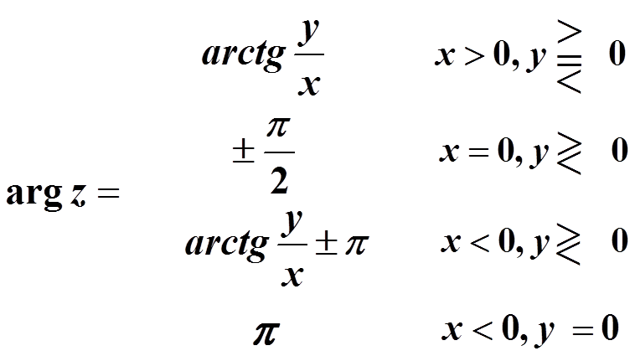
当z落于一、四象限时，不变。
当z落于第二象限时，加 。
当z落于第三象限时，减 。

Slide 18
注：复数的加减与向量的加减一致。
若z不在负实轴和原点上，则

Slide 19
复数的三角表示
由欧拉公式
可得：
复数的指数表示
注：复数的各种形式之间可相互转化（主要是指代数形式可化为三角形式和指数形式），以适应不同问题的需要。

Slide 20
例1
将下列复数化为三角表示式与指数表示：
解：
z在第三象限，
z的三角表示式：
z的指数表示式：
类似可做2）。

Slide 21
例2
设
为两个任意实数，证明：
可用类似方法证明
证：

Slide 22
课堂练习：

Slide 23
例3
将通过两点
与
的直线用复数
形式的方程来表示.
解：
所求直线的参数方程为
∴它的复数形式的参数方程为
由 到 直线段的参数方程为
特别地，取
则线段
的中点为

Slide 24
例4
求下列方程所表示的曲线：
解：
1）用代数方法求曲线的直角坐标方程.
设
方程变为
即
在几何上，
方程
表示所有与点
距离为2的点的
轨迹，
即中心为
半径为2的圆.
2）
设
方程变为
即
在几何上，
该方程表示到
和
距离相等的点的轨迹，
即连接点
和
的线段的垂直平分线，方程为

Slide 25
3）设
所求曲线方程为：
表示一条平行于x轴的直线.

Slide 26
2.复球面
N为北极， S为南极。
除去北极N，球面上的点与复平面内
的点一一对应，即除去北极N，球面上的点与复数一一对应.
因为当z点无限地远离原点时
或者说，当复数z的模无限地
变大时，点P 就无限地接近于N.
所以，规定：
复平面上有一个唯一的“无穷远点”与N相对应.

Slide 27
相应地，规定：
复数中有一个唯一的“无穷大”与复平面上的无穷远点N相对
应，记为∞。
扩充复平面：
包含无穷远点在内的复平面。
复平面（有限复平面）：
不包含无穷远点在内的复平面。
对于复数∞：
实部、虚部、模、辐角的概念均无意义。
规定：
模

